Slide 1
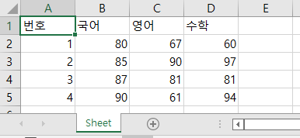

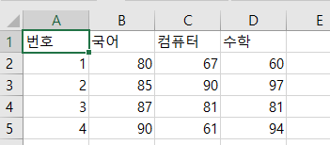
찾기
sample.xlsx
값 검색하기 및 변경
#1_1search.py
from openpyxl import load_workbook
wb=load_workbook("sample.xlsx")
ws=wb.active
#국어 과목 점수가 80점 이상인 학생 찾기
for row in ws.iter_rows(min_row=2):
#번호, 국어, 영어, 수학
if int(row[1].value) >=80:#국어 점수가 80점 이상이면
print(row[0].value,"번은 국어 80점 이상입니다.")
#영어과목명을 찾아서 컴퓨터 과목으로 변경
for row in ws.iter_rows(max_row=1):
for cell in row:
if cell.value == "영어":
cell.value="컴퓨터"
wb.save("sample_change.xlsx")
wb.close()
Sample_change.xlsx

Slide 2
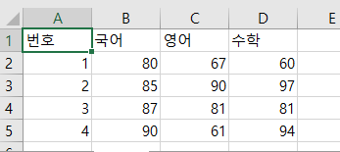
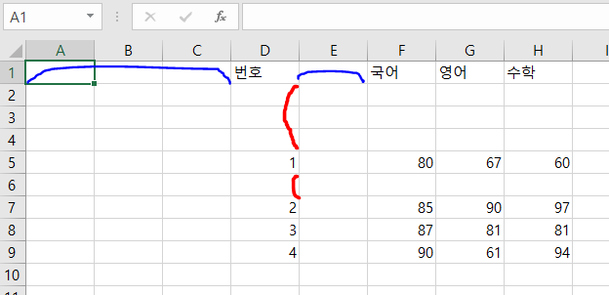
삽입
sample.xlsx
빈 행과 열 삽입
#2_1insert.py
from openpyxl import load_workbook
wb=load_workbook("sample.xlsx")
ws=wb.active
#빈 줄 삽입하기
ws.insert_rows(3)#3번째 줄에 한 줄 빈줄 삽입
ws.insert_rows(2,3)#2번째 줄에 3줄 빈 줄 삽입
ws.insert_cols(2)#B열에 빈 열 추가
ws.insert_cols(1,3)#A열에 빈 열 3개 추가
wb.save("sample_inster.xlsx“)
wb.close()
Sample_insert.xlsx
헷갈릴수 있음으로 주석처리 하면서 한 줄씩만 실행 후 확인하면 알기 쉽다.

Slide 3
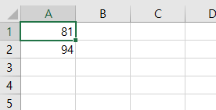
삭제
행과 열 삭제
sample.xlsx
#3_1delete.py
from openpyxl import load_workbook
wb=load_workbook("sample.xlsx")
ws=wb.active
ws.delete_rows(3)#3번째 줄 삭제
ws.delete_rows(1,2)#1번째줄로 부터 2줄 삭제
ws.delete_cols(2)#2번째칼럼 국어 열 삭제
ws.delete_cols(1,2)#1번째 칼럼부터 2칼럼(번호,영어칼럼 삭제)
wb.save("sample_delete.xlsx")
wb.close()
Sample_delete.xlsx

Slide 4
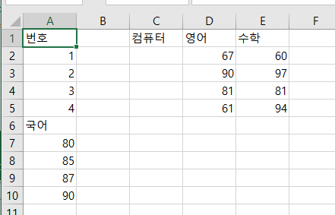
이동
sample.xlsx
일정범위를 다른 위치로 이동 및 값 넣기
#4_1move.py
from openpyxl import load_workbook
wb=load_workbook("sample.xlsx")
ws=wb.active
#3열에 컴퓨터 과목을 삽입하기 위하여
#영어, 수학 과목을 한 칸 옆으로 옮김
ws.move_range("C1:D5",rows=0,cols=1)
ws["C1"].value="컴퓨터"
#국어과목명과 점수를 번호 아래로 이동
ws.move_range("B1:B5",rows=5,cols=-1)
wb.save("sample_move.xlsx")
wb.close()
Sample_move.xlsx

Slide 5
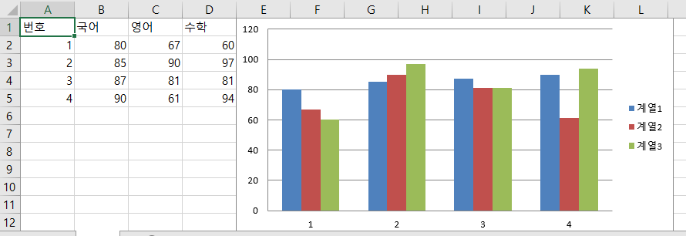
차트
#5_1barChart.py
from openpyxl import load_workbook
wb=load_workbook("sample.xlsx")
ws=wb.active
# Reference:차트를 생성할 범위를 지정해주기 위해서 임포트
from openpyxl.chart import BarChart, Reference
#B2:D5까지의 데이터를 차트로 생성
bar_value=Reference(ws, min_row=2,max_row=5,min_col=2,max_col=4)
bar_chart=BarChart()#차트종류 설정(Bar, Line,Pie..)
bar_chart.add_data(bar_value)#차트에 데이터 추가
ws.add_chart(bar_chart, "E1")#차트를 “E1”위치에 넣음
wb.save("sample_BarChart.xlsx")
wb.close()
BarChart생성

Slide 6
LineChart생성
#5_2lineChart.py
from openpyxl import load_workbook
wb=load_workbook("sample.xlsx")
ws=wb.active
from openpyxl.chart import LineChart, Reference
#계열1..대신 과목명을 넣기 위해 1라인도 범위에 넣어 준다.
line_value=Reference(ws,min_row=1,max_row=5,min_col=2,max_col=4)
line_chart=LineChart()#사용할 차트종류
line_chart.add_data(line_value,titles_from_data=True)#과목명 사용할 것임
line_chart.title="성적표"
line_chart.style=10 #미리 정의된 스타일을 적용
line_chart.y_axis.title = "점수" #y축의 제목
line_chart.x_axis.title = "번호" #x축의 제목
ws.add_chart(line_chart, "E1")
wb.save("sample_lineChart.xlsx")
wb.close()

Slide 7
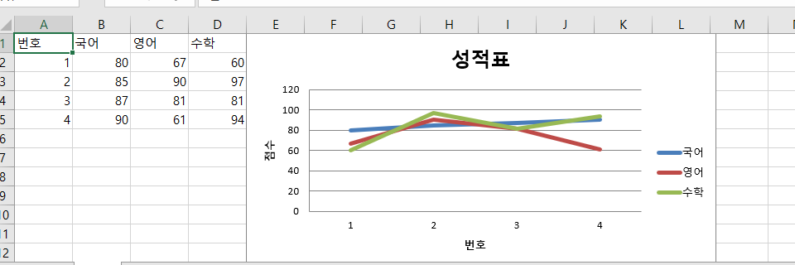
앞 코드 실행결과

Slide 8
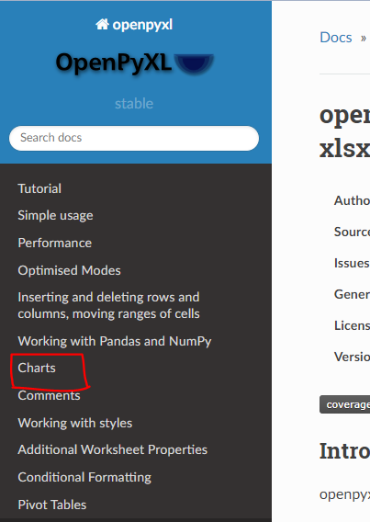

차트에 대한 자세한 정보를 볼 수 있는 곳 검색
항상 크롬 브라우저로 검색합니다.

Slide 9
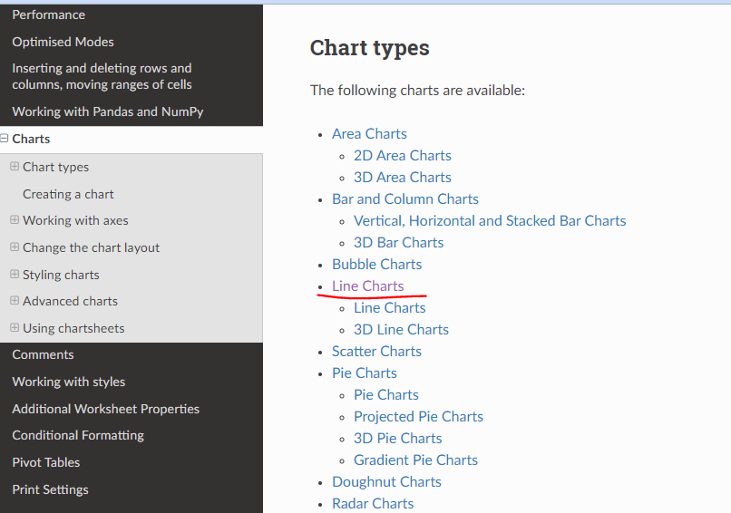

Slide 10
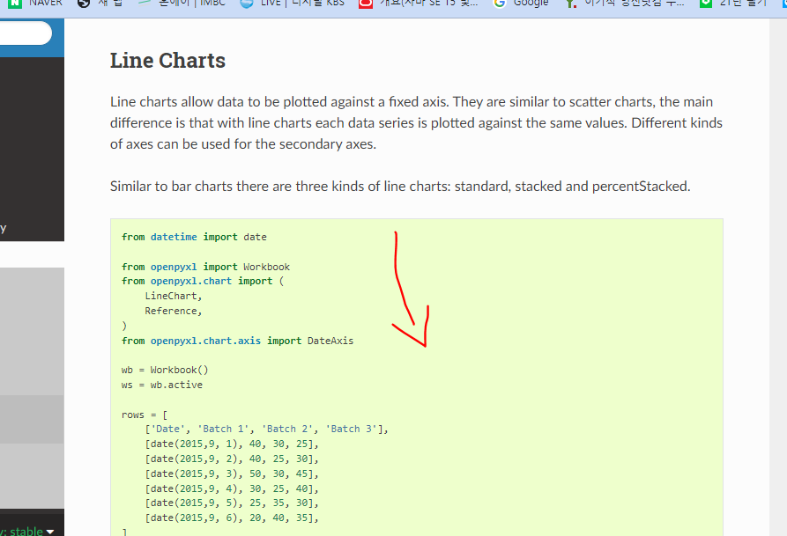

Slide 11
셀스타일1
#6_1cellStyle.py
from openpyxl import load_workbook
wb=load_workbook("sample.xlsx")
ws=wb.active
a1=ws["A1"]#번호
b1=ws["B1"]#국어
c1=ws["C1"]#영어
d1=ws["D1"]#수학
#번호의 셀 너비 좁히기
#A열의 너비를 5로 설정
ws.column_dimensions["A"].width=5
#1행의 높이를 50으로 설정
ws.row_dimensions[1].height=50
#글자색상 변경 등 스타일 적용을 위해 임포트
from openpyxl.styles import Font
#글자를 빨강,기울임,두껍게
a1.font =Font(color="ff0000", italic=True,bold=True)
#핑크보라색,Arial체, 취소선
b1.font=Font(color="cc33ff",name="Arial",strike=True)
#파란색, 크기20,밑줄 적용
c1.font=Font(color="0000ff",size=20, underline="single")
셀 높이, 너비 ,폰트

Slide 12
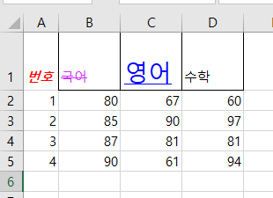
테두리선 적용
# …앞코드에 이어서 코딩
#셀에 테두리를 적용하기 위해서 Border와 Side임포트
from openpyxl.styles import Border, Side
#얇은 테두리 선 적용
multy_border=Border(left=Side(style="thin"),right=Side(style="dotted"),\
top=Side(style="thick"),bottom=Side(style="double"))
b1.border = multy _border
c1.border = multy _border
d1.border = multy _border
wb.save("sample_style.xlsx")
wb.close()
참고 board_style
dashDot, dashDotDot, dashed, dotted, double, hair, medium, mediumDashDot,
mediumDashDotDot, mediumDashed, slantDashDot, thick, thin

Slide 13
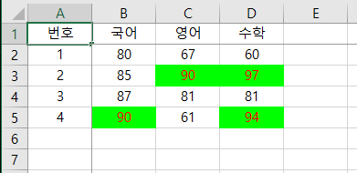
셀스타일2
셀의 배경색, 중앙 정렬,틀 고정
#6_2cellStyle2.py
from openpyxl import load_workbook
wb=load_workbook("sample.xlsx")
ws=wb.active
#셀에 배경색, font, 정렬을 위해 임포트함
from openpyxl.styles import PatternFill, Font, Alignment
#각 셀 가운데 정렬 후
#90점 이상인 셀에 대해서는 초록색 적용
for row in ws.rows:
for cell in row:
#각 cell에 대해서 정렬
#horizontal:가로기준, vertical:세로기준 #center, left,right,bottom
cell.alignment = Alignment(horizontal="center", vertical="center")
#번호열은 제외하고 점수가 90점 이상인 셀을 초록색으로 변경하기
if cell.column == 1 :#A 번호열은 제외
continue
#셀의 자료형이 정수이고 90이상이면
if isinstance(cell.value, int) and cell.value>=90:
cell.fill = PatternFill(fgColor="00ff00", fill_type="solid")
cell.font=Font(color="ff0000")#폰트 색상 변경
#틀 고정
ws.freeze_panes="B2"#B2를 기준으로 틀 고정
wb.save("sample_style2.xlsx") ; wb.close()
fill_type:
{'darkHorizontal', 'solid', 'darkGrid', 'mediumGray', 'gray125', 'lightGray',
'darkGray', 'lightHorizontal', 'lightTrellis', 'lightVertical', 'lightGrid', 'lightUp', 'darkVertical', 'lightDown', 'darkTrellis', 'gray0625', 'darkDown', 'darkUp'}

Slide 14
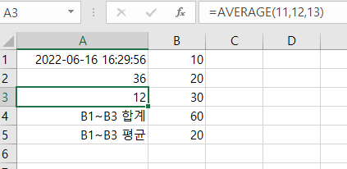
#7_1calculation.py 날짜정보와 계산 과련 기능 실습해보기
from openpyxl import Workbook
wb = Workbook()
ws = wb.active
import datetime #날짜정보를 가져오기 위해 임포트 함
ws["A1"] =datetime.datetime.today()#오늘 날짜 정보를 A1셀에 넣는다
ws.column_dimensions["A"].width=20
ws["A2"] = "=SUM(11,12,13)"#합
ws["A3"] ="=AVERAGE(11,12,13)"#평균
#정렬하기
from openpyxl.styles import Alignment #정렬을 위해 임포트
ws["B1"] = 10
ws["B2"] = 20
ws["B3"] = 30
ws["A4"].alignment = Alignment(horizontal="right")
ws["A4"]="B1~B3 합계"
ws["B4"] = "=SUM(B1:B3)"
ws["A5"].alignment = Alignment(horizontal="right")
ws["A5"] ="B1~B3 평균"
ws["B5"] ="=AVERAGE(B1:B3)"
wb.save("sample_calculation.xlsx") ; wb.close()
수식

Slide 15


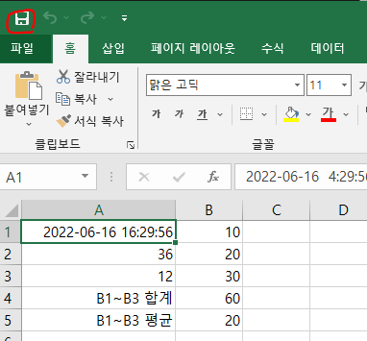

수식(데이터 전용)
수식이 있을 경우 계산된 값 가져오기
#7_2calculation_data_only.py
# from openpyxl import load_workbook
# wb=load_workbook("sample_calculation.xlsx")
# ws=wb.active
# rows=ws[1:ws.max_row]
# # #수식 그대로 가져옴
# for row in rows:
# for cell in row:
# print(cell.value, end=" ")
# print()
from openpyxl import load_workbook
wb=load_workbook("sample_calculation.xlsx", data_only=True)
ws=wb.active
rows=ws[1:ws.max_row]
# #수식이 아닌 실제 데이터를 그대로 가져옴
#evaluate(엑셀에서 직접저장) 되지 않은 상태의 데이터는None 라고 표시
for row in rows:
for cell in row:
print(cell.value, end=" ")
print()
wb.close()
아래에 none라고 나타나는 것은 엑셀을 화면에 나타나게 하고 저장을 하지 않아 계산된 값이 저장되지 않아서 이다.
엑셀파일을 저장하기를 한 후 다시 실행시켜보면 정상적으로 값이 출력된다.

Slide 16
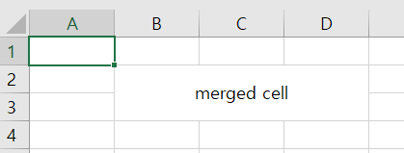
셀 병합
#8_1merge.py
from openpyxl import Workbook
wb=Workbook()
ws=wb.active
ws.merge_cells("B2:D3")#B2부터 D3까지 병합
ws["B2"]="merged cell"
from openpyxl.styles import Alignment
ws["B2"].alignment = Alignment(horizontal="center", vertical="center")
wb.save("sample_merge.xlsx"); wb.close()
#8_2unMerge.py
from openpyxl import load_workbook
wb=load_workbook("sample_merge.xlsx")
ws=wb.active
#B2:D3까지 병합된 셀 해제
ws.unmerge_cells("B2:D3")
ws.column_dimensions["B"].width = 20
wb.save("sample_unmerge.xlsx"); wb.close()

Slide 17
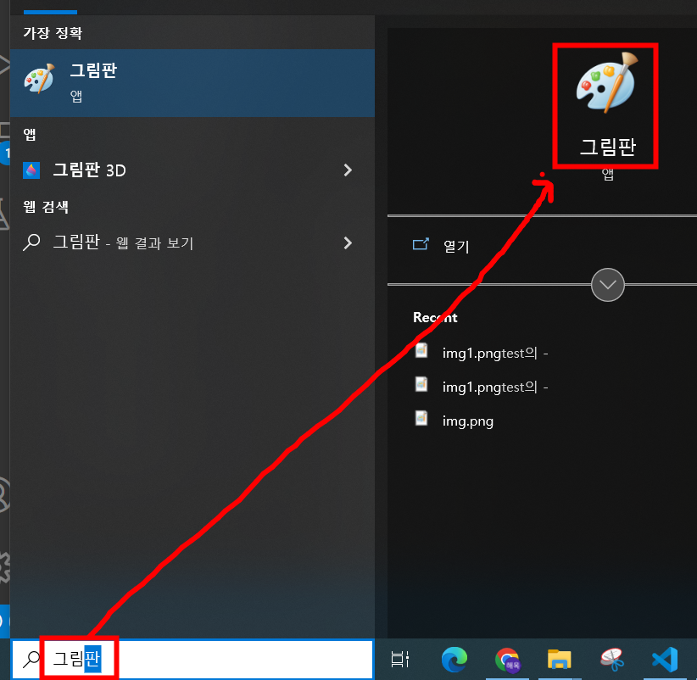
이미지 삽입
그림판으로 이미지 하나를 만들어 저장한다.

Slide 18
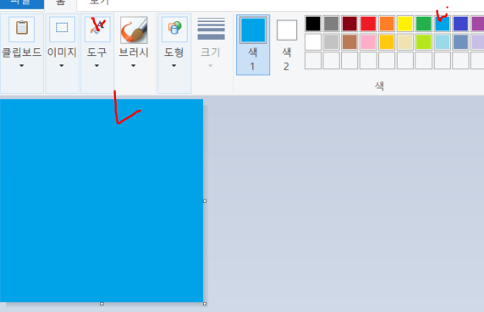
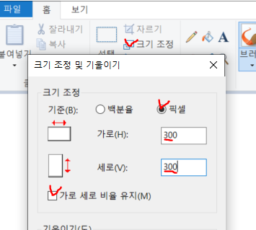
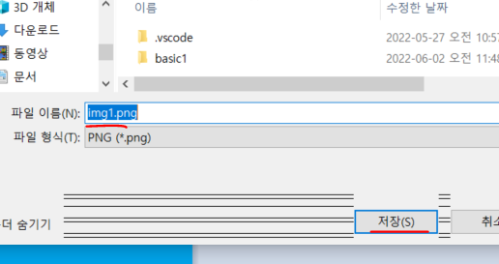

파일-이미지-크기조정

Slide 19
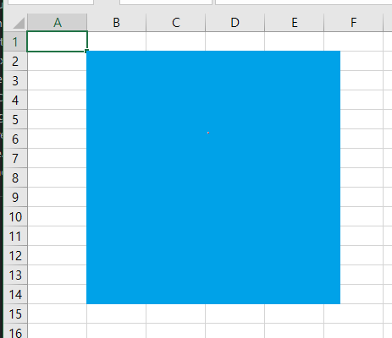
이미지 삽입
터미널 창에서 pip install pillow 명령을 실행하여 pillow를 설치해 준다.
#9_image.py
from openpyxl import Workbook
from openpyxl.drawing.image import Image
wb=Workbook()
ws = wb.active
img = Image("img1.png")
ws.add_image(img, "B2")
wb.save("sample_img.xlsx")
wb.close()
#ImportError ; You must install pillow to fetch image....
#위와 같이 에러 메세지가 나타나면 터미널 창에서
# pip install pillow
# 해서 pillow를 설치 해주면 된다.

Slide 20
다음 시간에는 구글의 emil을 사용하여 사무자동화 수업을 할 것입니다. 구글에 자신의 계정이 없으신 분들은 만들어서 emil을 이용할수 있도록 준비해 오시기 바랍니다.

